Slide 1
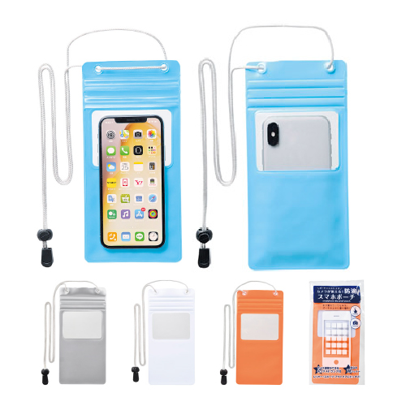
【提案書】
カメラが使える防滴スマホポーチ
特徴
お風呂に入りながら、キッチン仕事をしながらスマホ操作が可能な、見た目も可愛い防滴ポーチです。レンズ用の透明窓もあるためカメラ撮影もできちゃう優れ物！是非ご活用ください。
納期
納期スペース
仕様
カラー展開 ： オレンジ･グレー･ブルー･ホワイト 4色取混ぜ
素 材 ： PVC
サイズ ： 215×105mm
包 装 ： デザイン袋
生産国 ： 中国
お見積
お見積りスペース

